Slide 1
PUCPR
Análise e Desenvolvimento de sistemas
Estudante: Vanessa Milani Ratusznei
Somativa 1

Slide 2
GitHub
Repositório Público: ReactJS
Criado com o objetivo de praticar e consolidar conhecimentos em React.
URL: https://github.com/vanessamratusznei/ReactJS

Slide 3
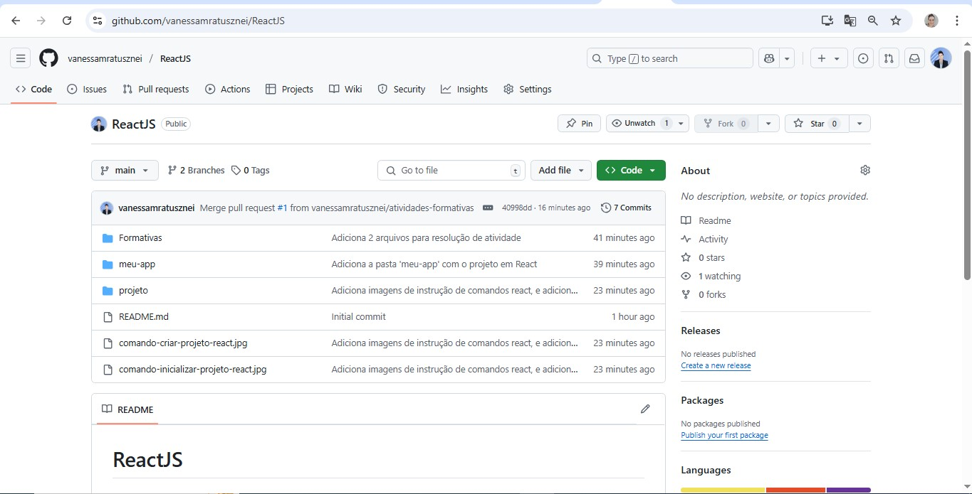
[Atividade formativa da semana 2]: Um screenshot (print) mostrando a URL do repositório e o conteúdo dele.

Slide 4
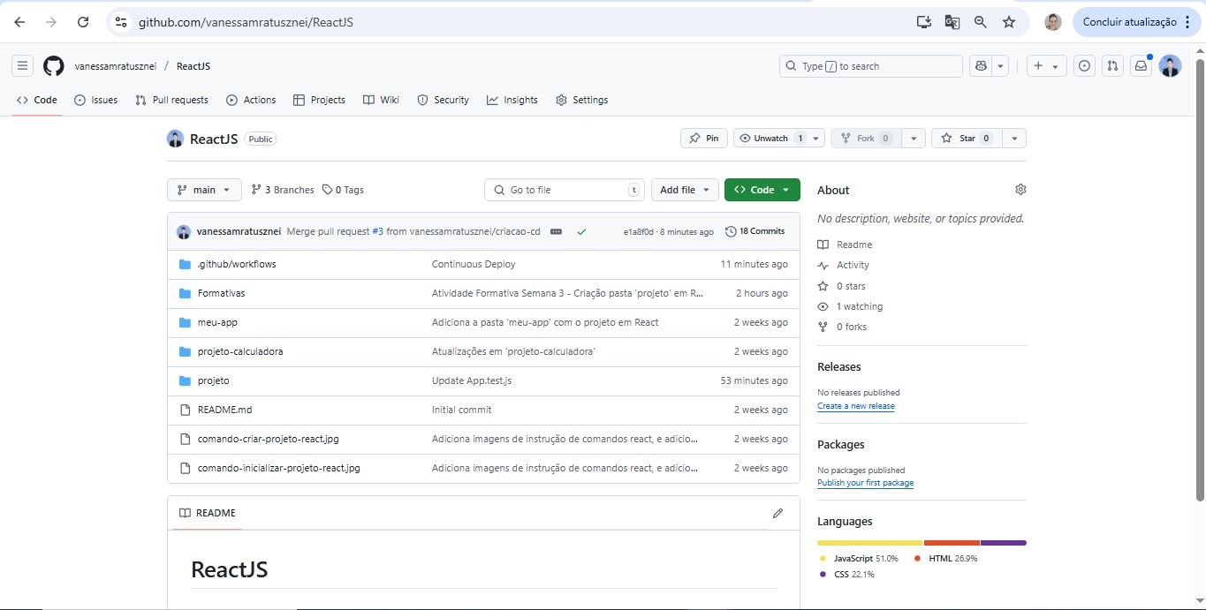
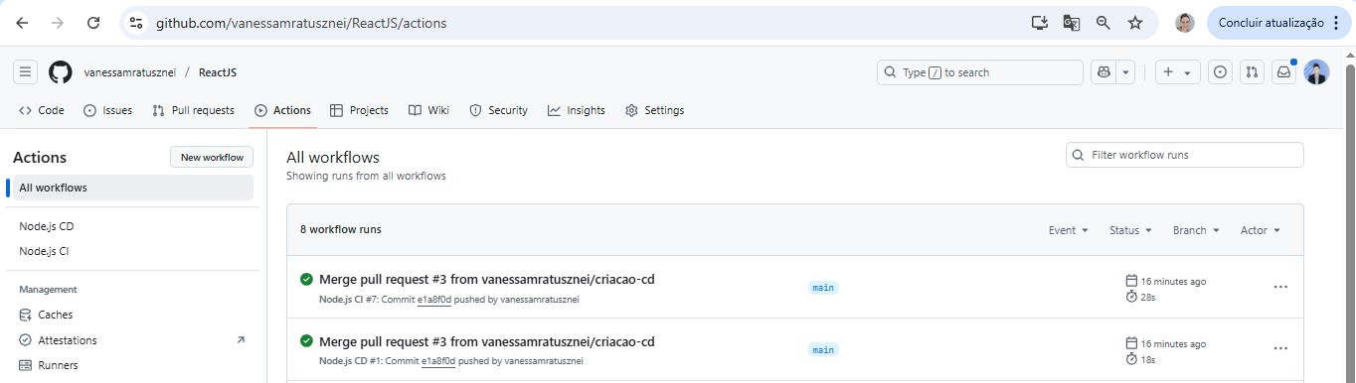
[Atividade formativa da semana 3]: Um screenshot (print) mostrando a PR criada no repositório, passando com sucesso pelos workflows de CI e CD.

Slide 5
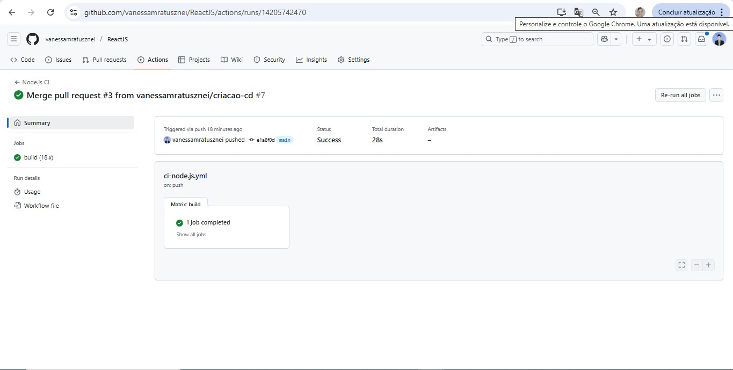
[Atividade formativa da semana 3]: Um screenshot (print) mostrando a PR criada no repositório, passando com sucesso pelos workflows de CI e CD.

Slide 6
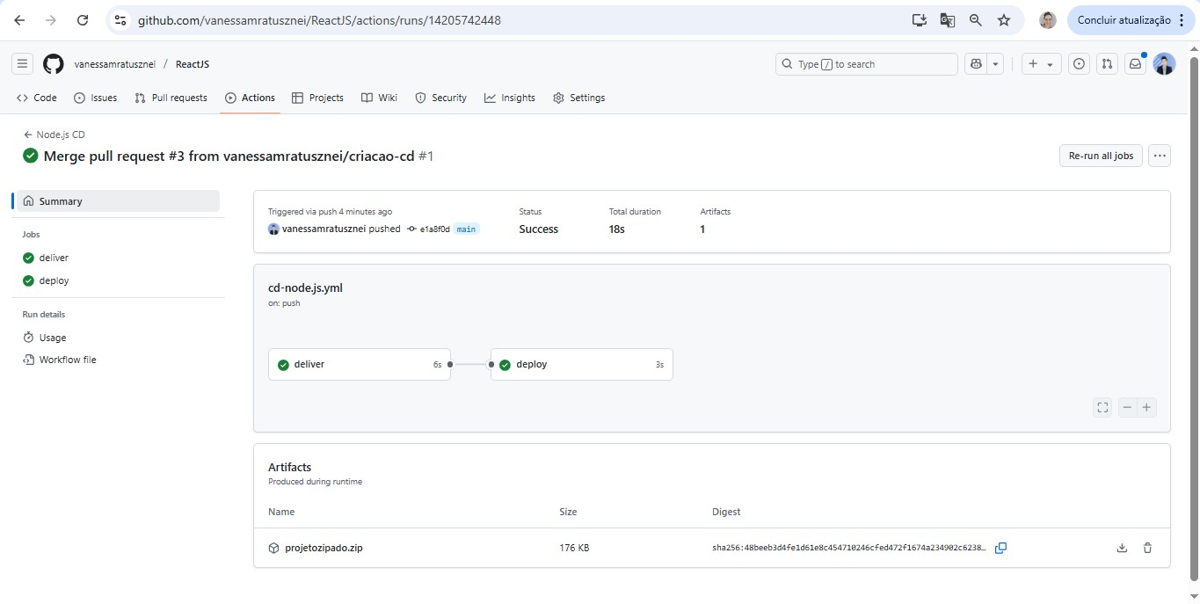
[Atividade formativa da semana 3]: Um screenshot (print) mostrando a PR criada no repositório, passando com sucesso pelos workflows de CI e CD.

Slide 7
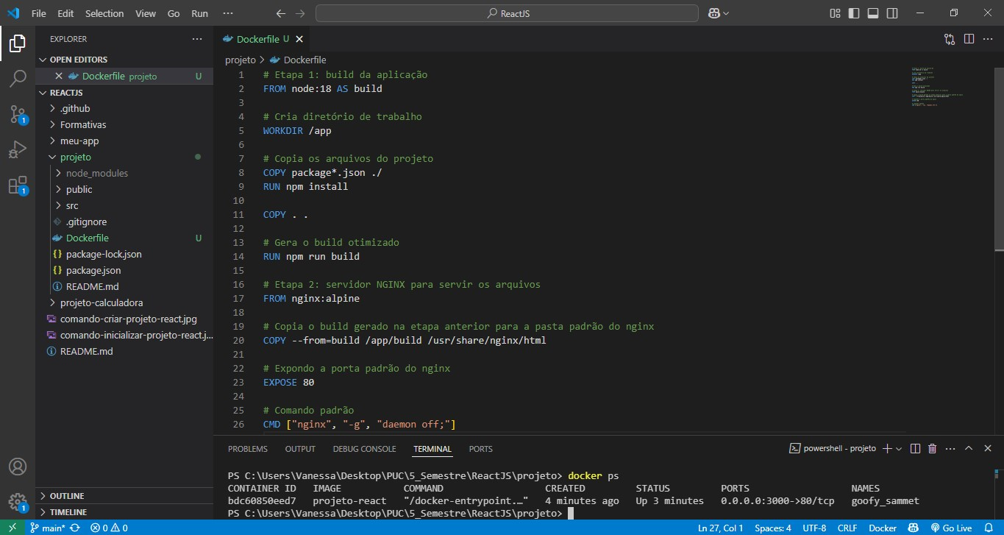
[Atividade formativa da semana 4]: Um screenshot (print) mostrando o container do Docker funcionando localmente com sucesso.

Slide 8
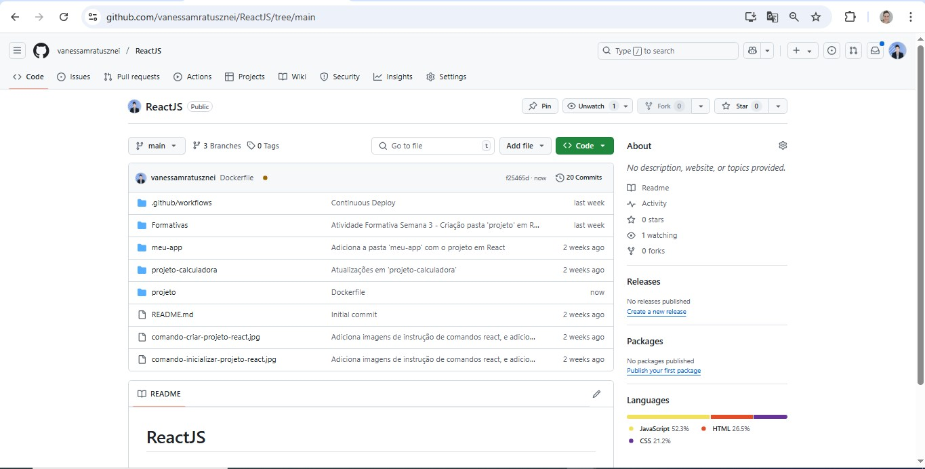
[Atividade formativa da semana 4]: Um screenshot (print) mostrando o repositório e o conteúdo dele ao final das atividades.

